Slide 1

Holz-Shop
Team:
Basti
Georg
Mitu

Slide 2
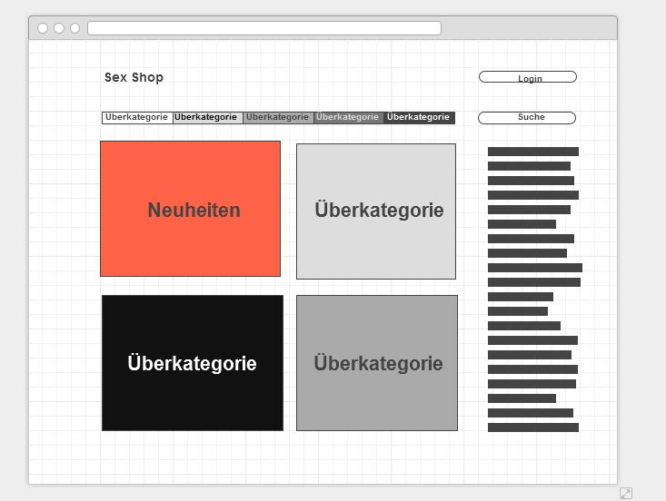
Holz-Shop
Erste Ideen:
Login / Registrieren
Zahlung
Rezessionen
Testergebnisse
Warenkorb
Suche
Kategorien
Kundenservice
Neuheiten
Sprachen

Slide 3
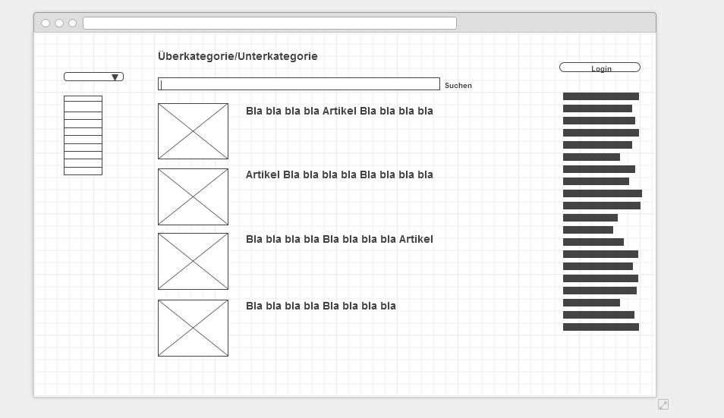
Holz-Shop

Slide 4
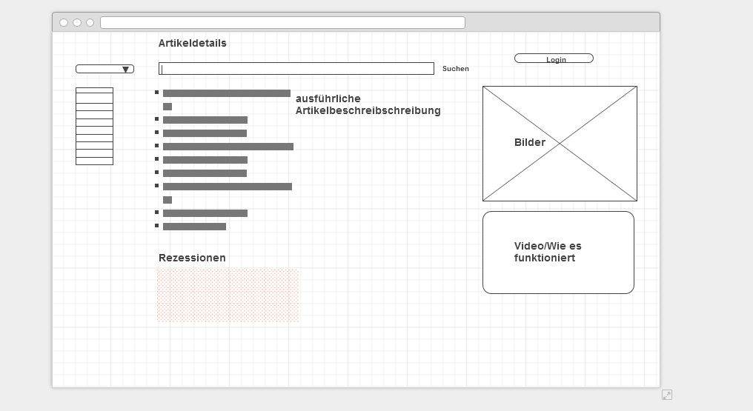
Holz-Shop

Slide 5
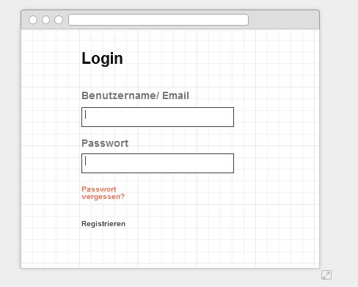
Holz-Shop

